Slide 1
Temperatur og Varme
Ivar Haugerud
Eirin Grinde Pedersen
Sondre Fortun Slettemoen

Slide 2
Introduksjon
Gjorde forsøk for å forstå:
Forskjellige måter å måle temperatur på
Innvirkningen omgivelser og overflater har på målinger
Hvordan varme spres i gjenstander
Temperaturforskjeller med termistor og termoelement
Måle stråling med IR-termometer
Termistor for å måle varmespredning

Slide 3
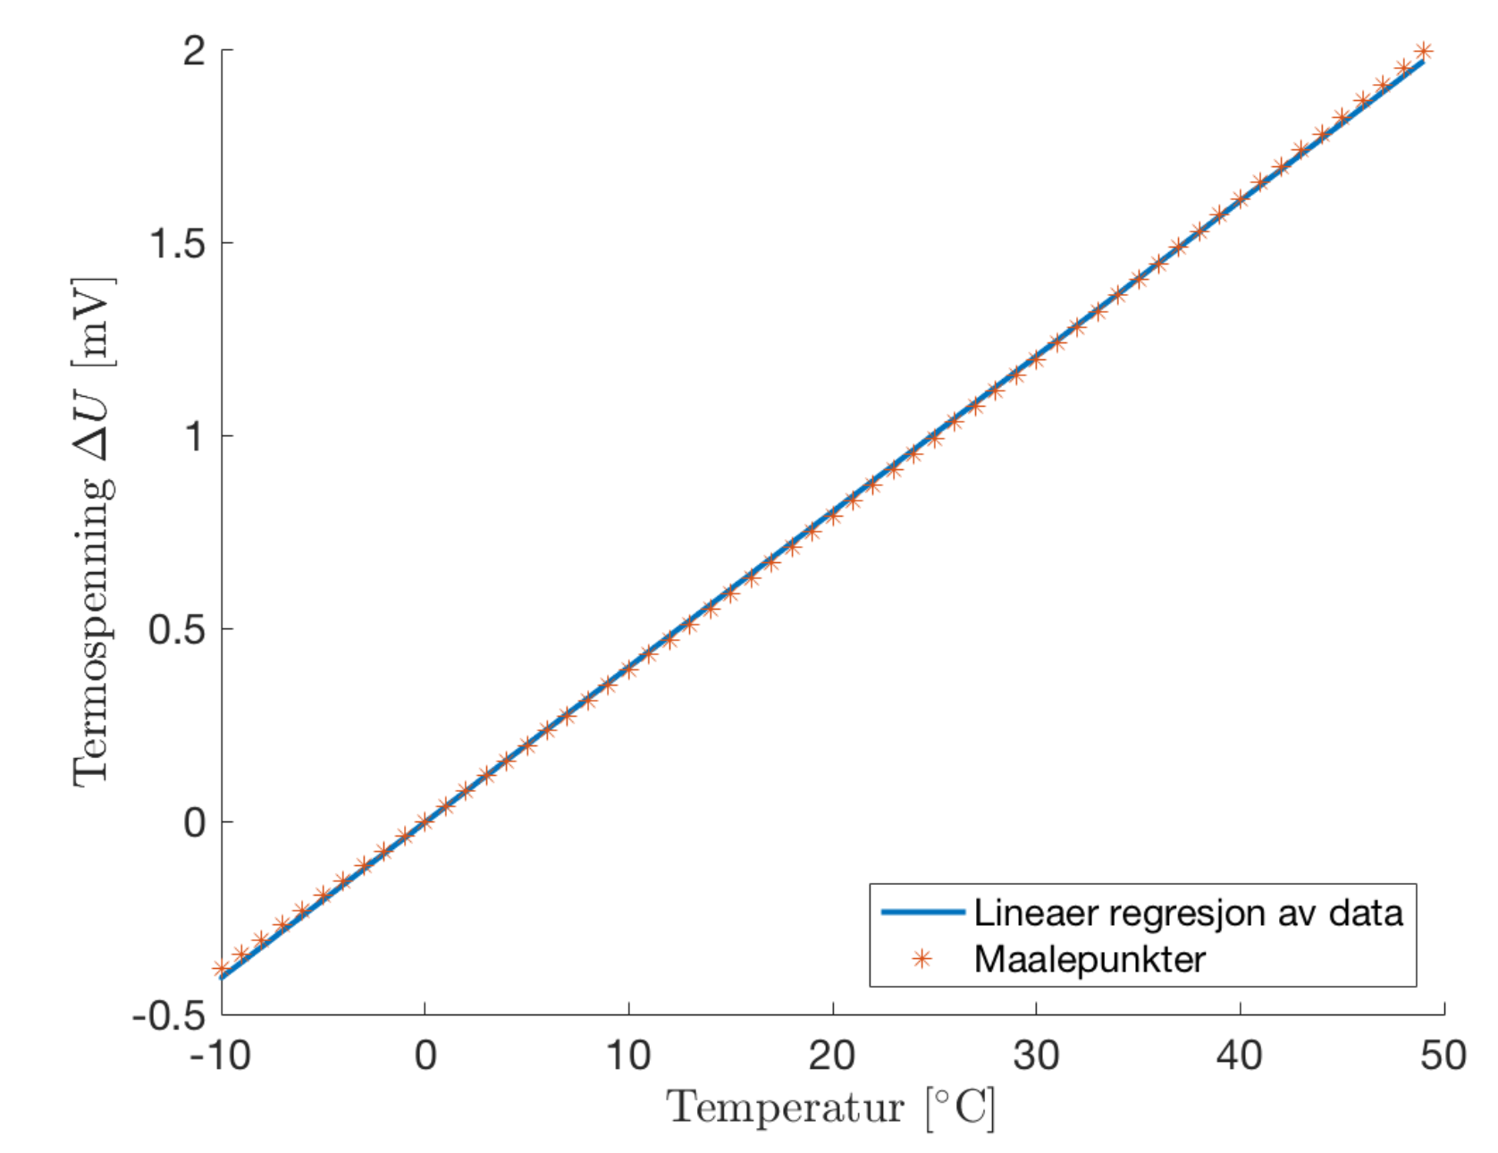
Resultat - Termoelement og termistor
Type T (kopper og konstantan)
∊_{T} = 69.4 mV ± 0.005 mV (Fluke 45)
∊_{T} = 0.765 mV ± 0.005 mV (Fluke 45)
R_{T1} = 129.4 kΩ
R_{T2} = 129.7 kΩ
T(∊_{T}) = 24.83∊_{T} + 0.09 = 19.08℃

Slide 4
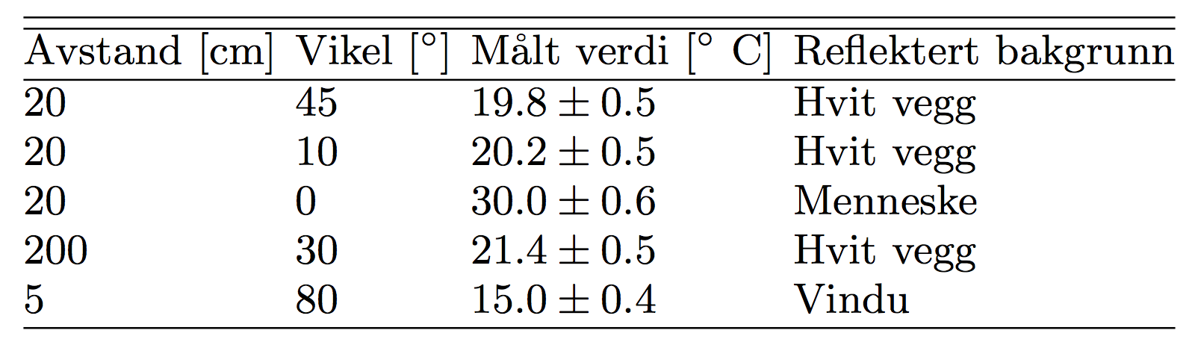
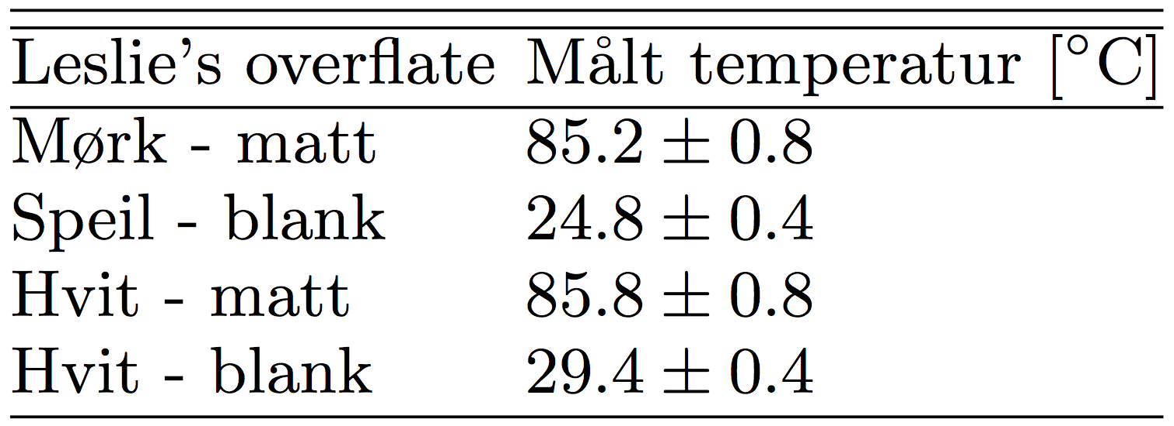
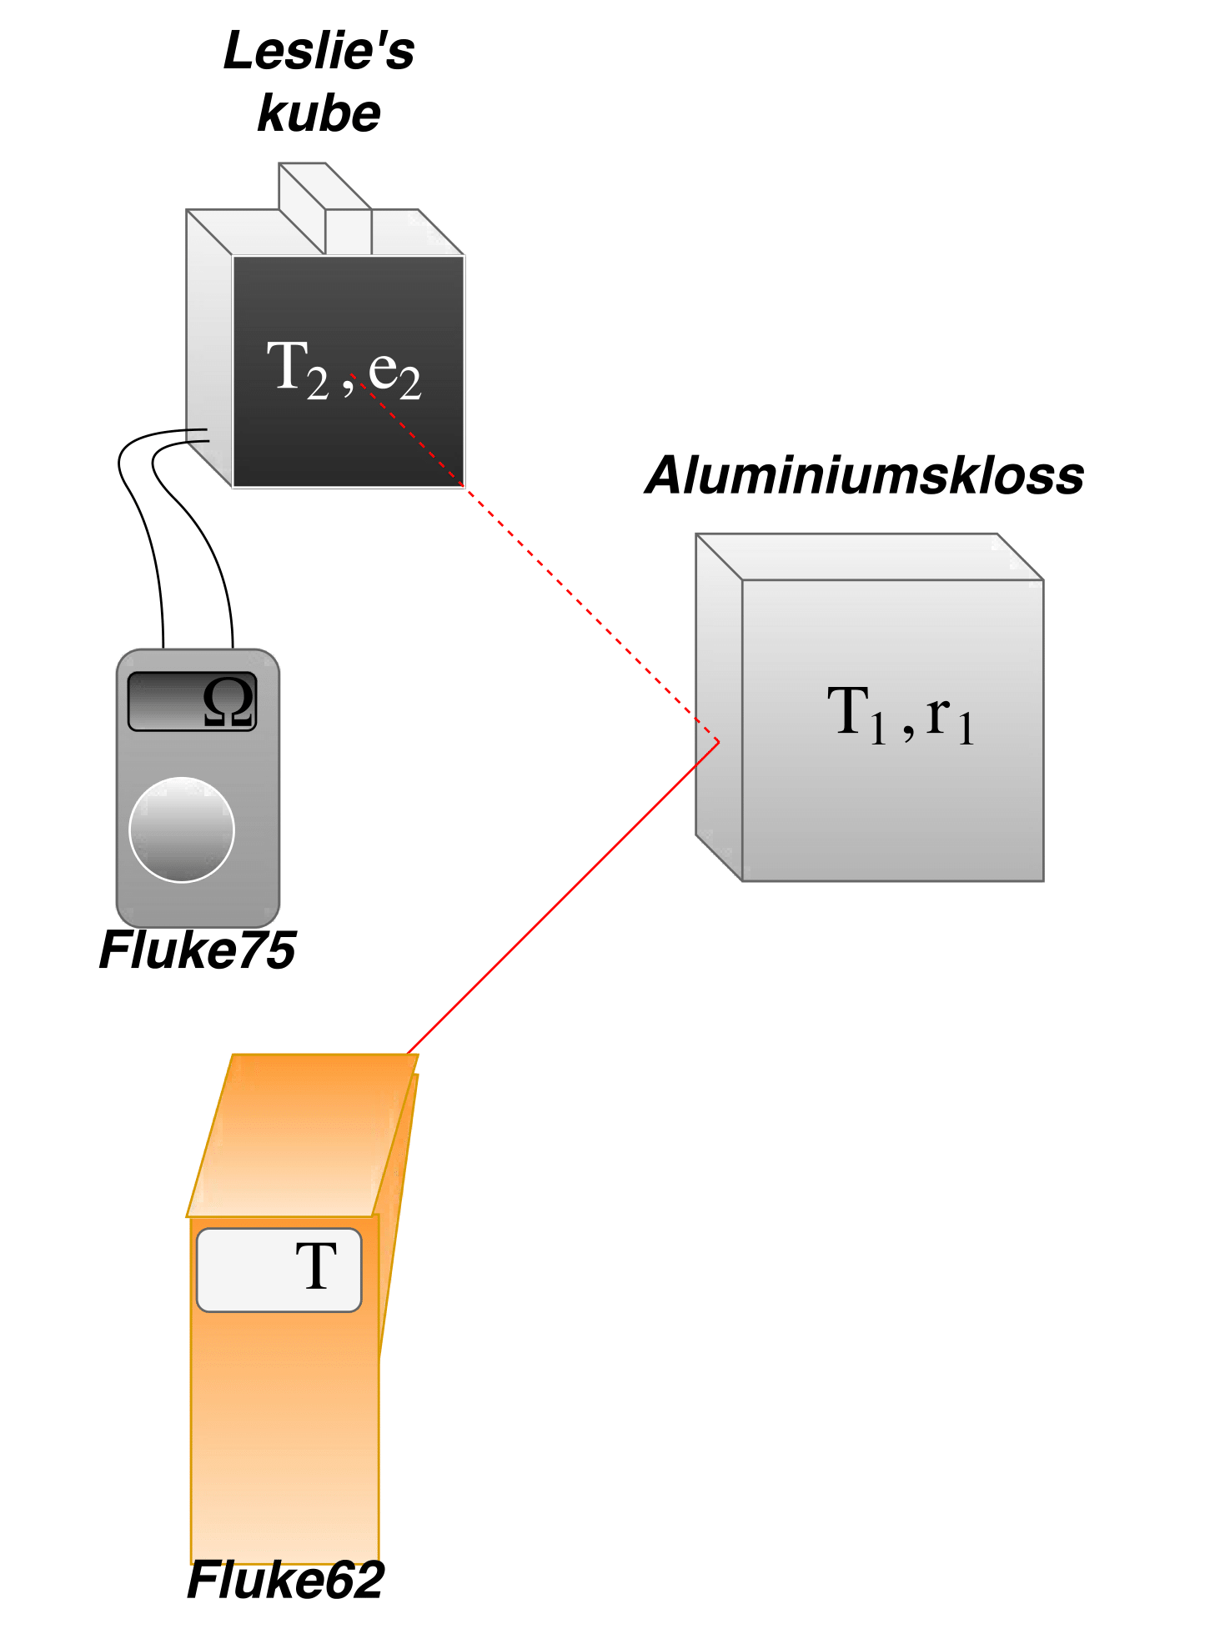
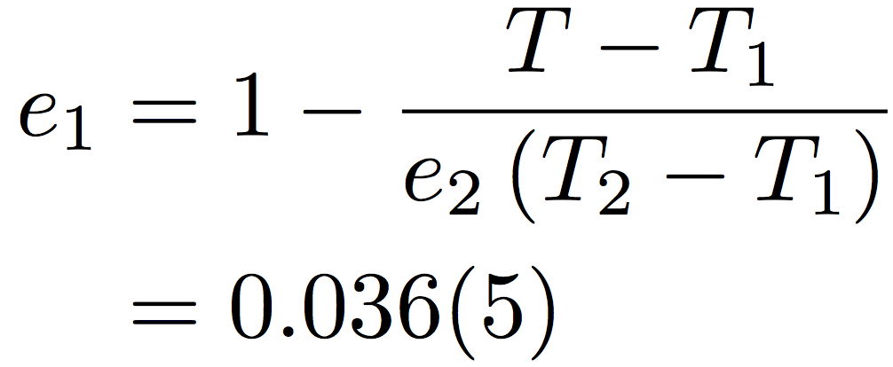
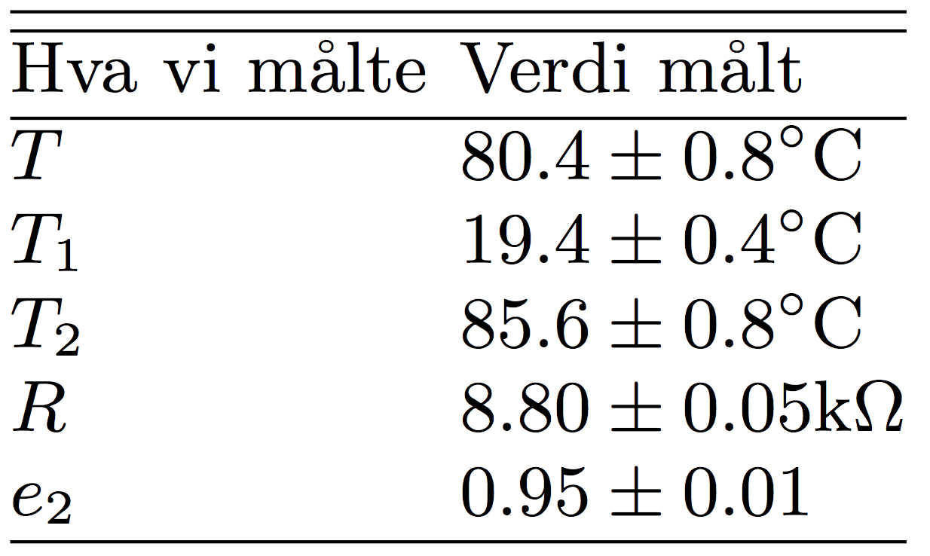
Resultat IR-termometer
Romtemperatur - 19.6(4)℃
Aluminiumskloss - 20.0(4)℃
Leslie’s kube - 8.90(5)kΩ - 85.6(8)℃
Emmisivitet til aluminiumskloss

Slide 5
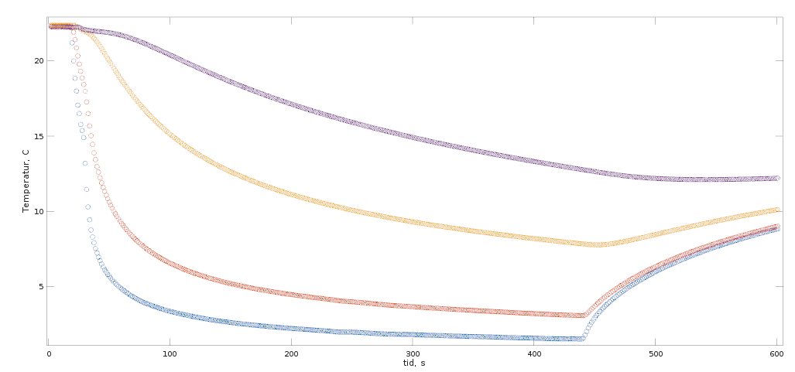

Resultat varmeledning
ΔT = 20.806 R = [119.73, 119.77, 119.62, 119.86] kΩ (Fluke 45)
D = 3.36 x 10⁻⁶ x = [0.50, 2.877, 8.902, 16.773] cm (Skyvelær)

Slide 6
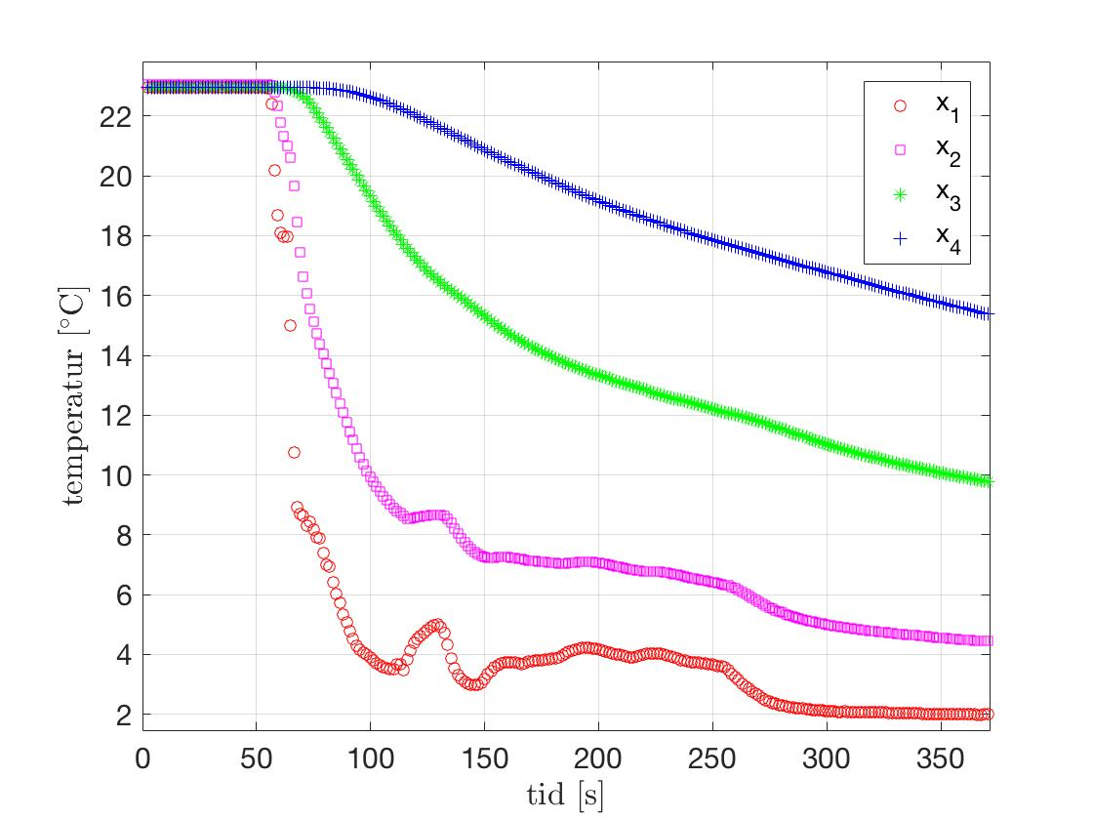
Utfordringer
Mange mulige systematiske feil med målinger av elektrisk potensial og elektrisk motstand
Riktige overflater og bakgrunn med IR-termometer
God kontakt mellom is og stav

Slide 7
Konklusjon
Se nøyere på de forskjellige metodene å måle temperatur på
Lære hvordan å bruke de forskjellige metodene, og når man burde bruke dem
Måle innvirkninger fra omgivelser
Automatisk datainnsamling
Anvender dette for å måle termisk diffusivitet

